Slide 1

Database 4
Маеров Тимофей

Slide 2
План
Архитектура Postgres

Slide 3
Postgres
Наследник базы Ingres, отсюда и название.
1988г - Майкл Стоунбрейкер представляет первую версию базы
1996г – Официально переименована в PostgreSQL

Slide 4
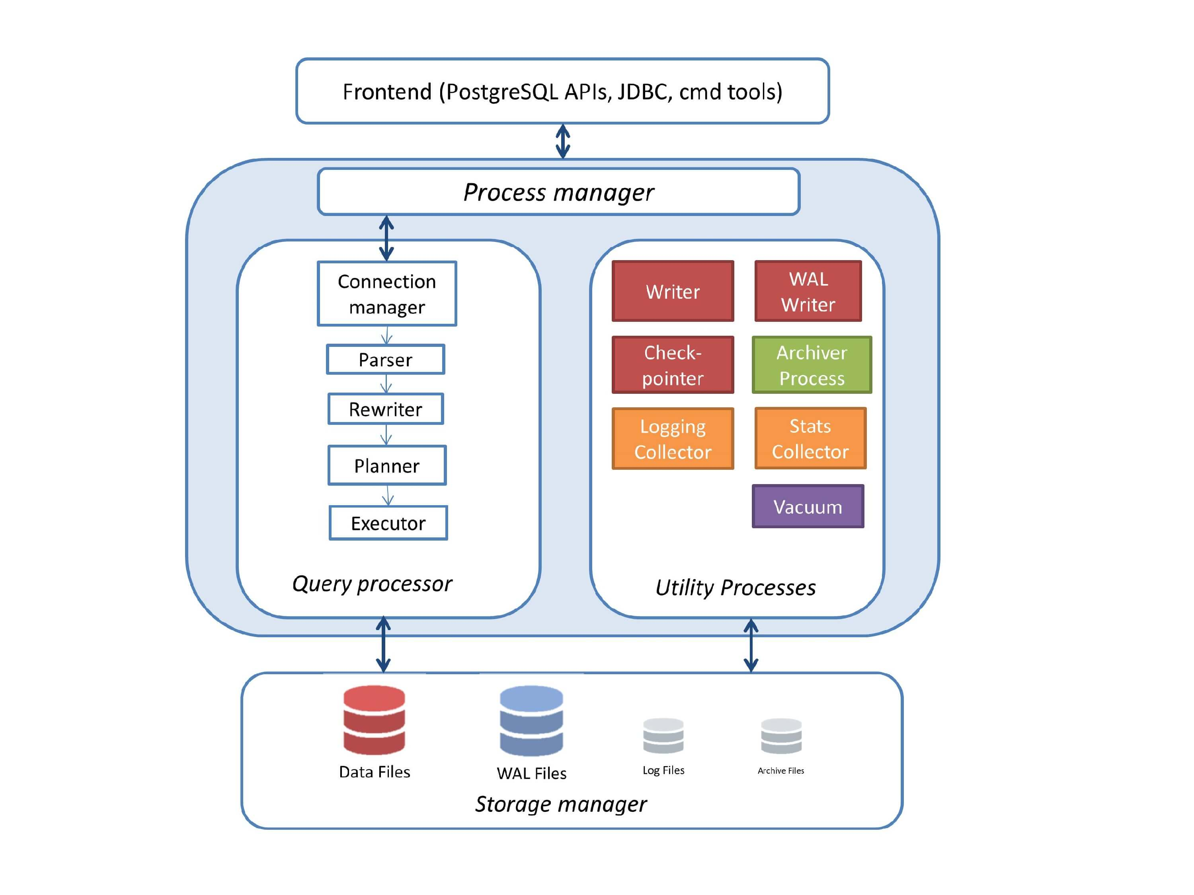
Архитектура Postgres

Slide 5
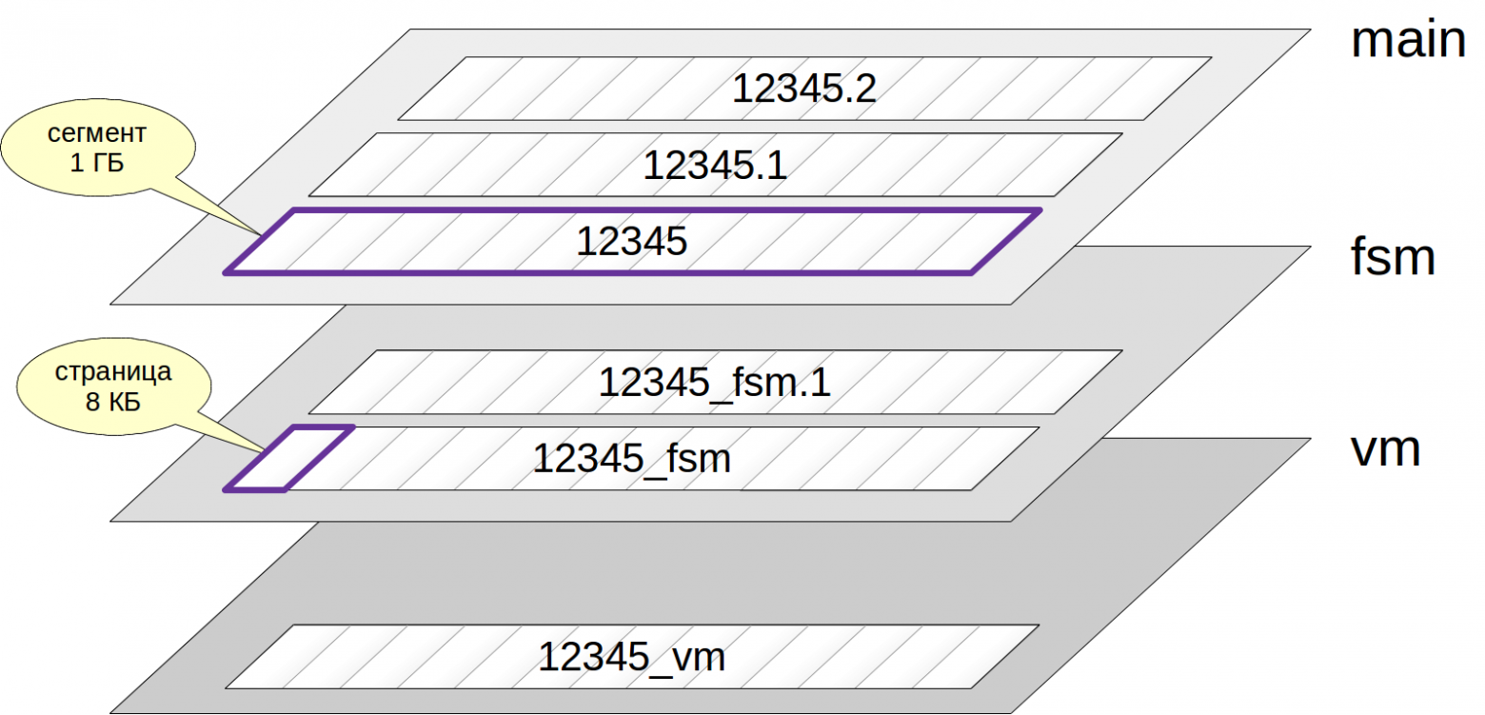
Слои

Slide 6
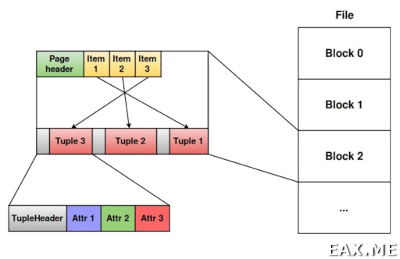
Страницы(Page)

Slide 7
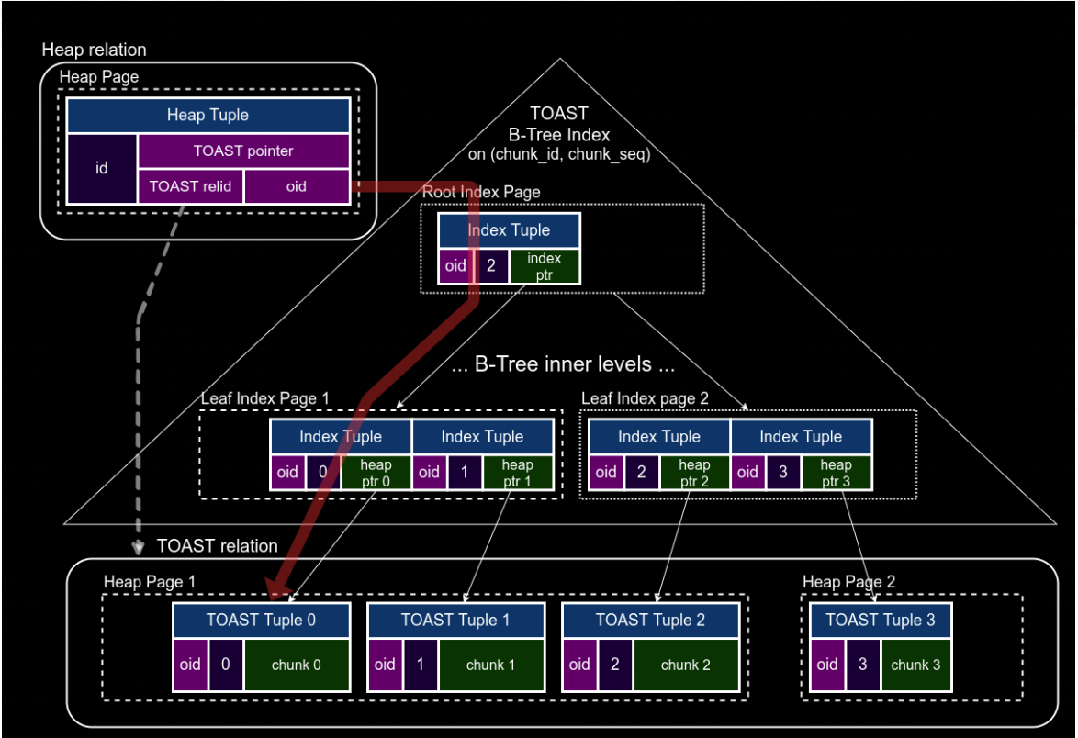
TOAST

Slide 8
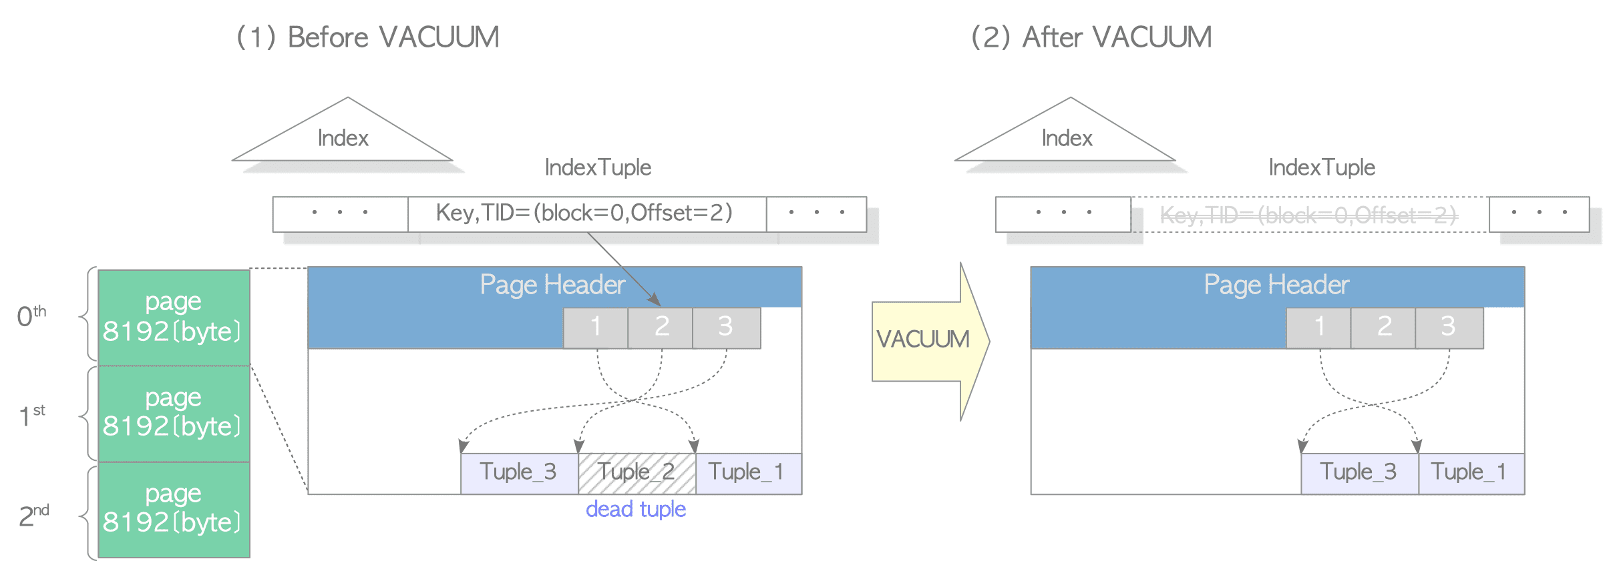
Vacuum

Slide 9
Выводы
Postgres хранит все данные в файлах на диске
Файлы делятся на страницы, страницы делятся на Элементы(Tuple)
При изменении/удалении элементы не удаляются со страницы а помечаются номером транзакции
Мертвые элементы удалятся при вызове vacuum

Slide 10
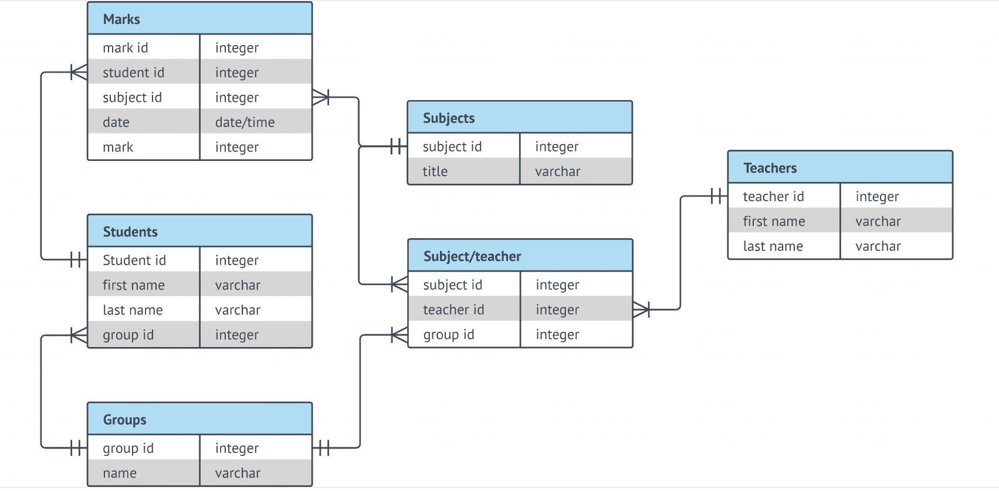
ER-диаграмма

Slide 11
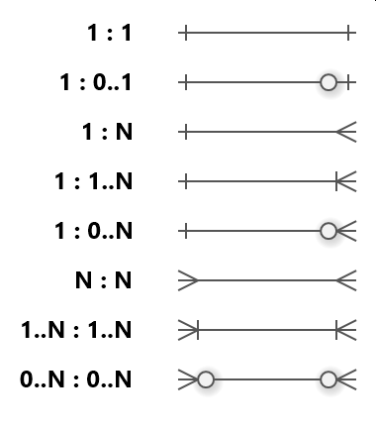
ER-диаграмма

Slide 12
Практика
https://sql-academy.org/ru/trainer
https://learndb.ru/courses
https://sql-ex.ru/

Slide 13
БД в тестировании
Стоит ли автоматизировать тестирование SQL запросов?

Slide 14
БД в тестировании
e2e
Integration
Service
Unit

Slide 15
БД в тестировании
А что делать с многомодульным приложением?

Slide 16
Материалы:
https://habr.com/ru/company/postgrespro/blog/452320/
https://postgrespro.ru/docs/postgrespro/9.5/sql-vacuum
https://www.lucidchart.com/pages/ru/erd-%D0%B4%D0%B8%D0%B0%D0%B3%D1%80%D0%B0%D0%BC%D0%BC%D0%B0
https://www.youtube.com/watch?v=7mZqJShu_3c

